Slide 1
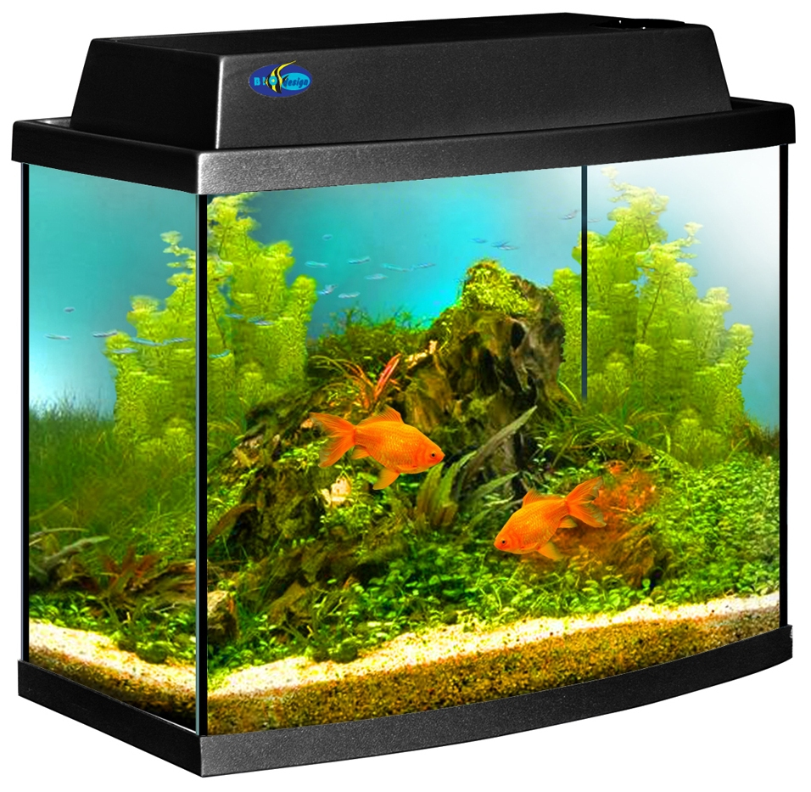

Slide 2
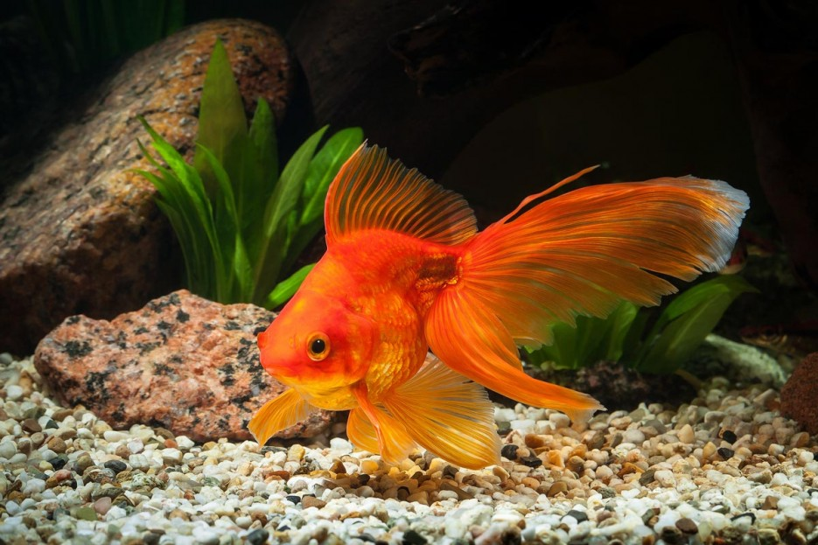

Slide 3
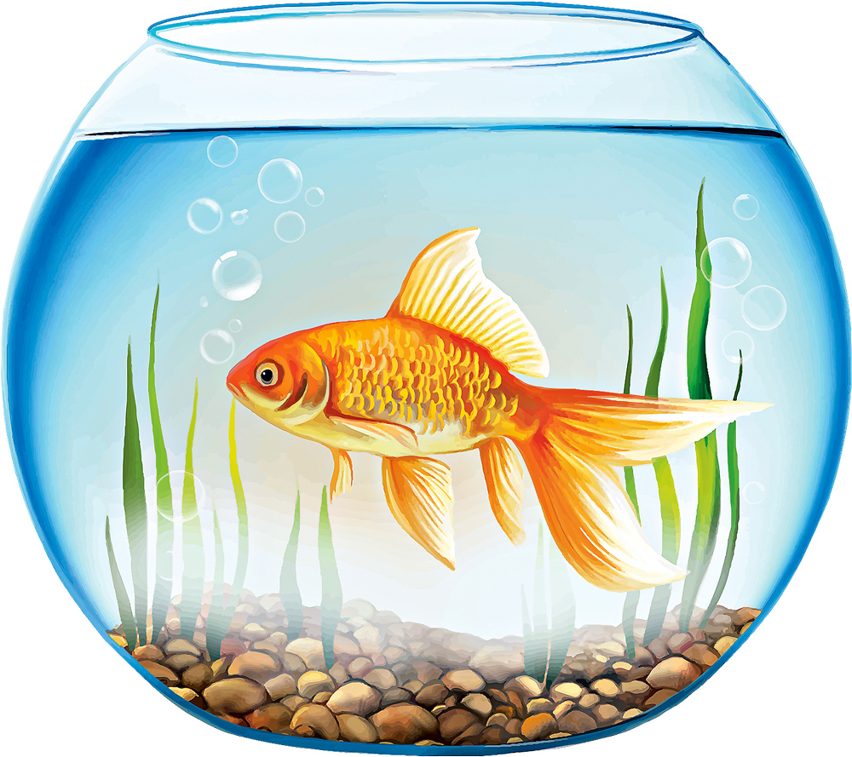

Slide 4
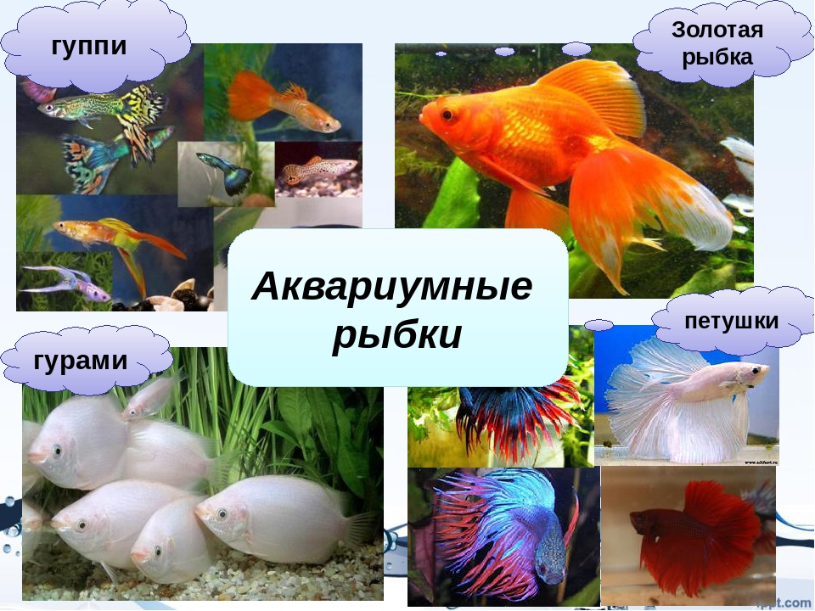

Slide 5
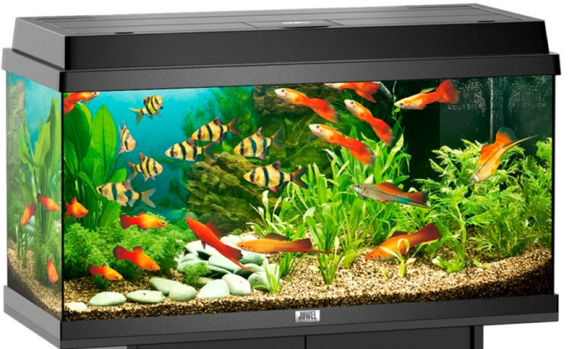

Slide 6
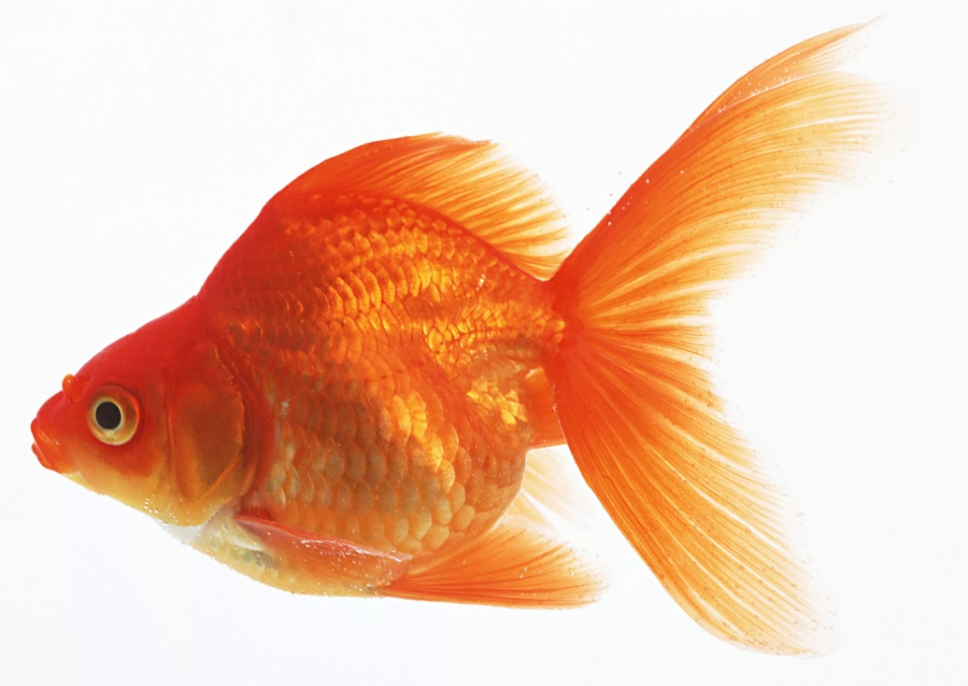
Физкультминутка «Рыбка»
Рыбка плавает в водице,
(Сложенными вместе ладонями дети изображают, как плывет рыбка).
Рыбке весело играть.
(Хлопают в ладоши).
Рыбка, рыбка, озорница,
(Грозят пальчиком).
Мы хотим тебя поймать.
(Делают хватательные движение обеими руками).
Рыбка спинку изогнула,
(Руки над головой, прогибаемся в спине).
Крошку хлебную взяла.
(Приседаем).
Рыбка хвостиком вильнула,
Быстро- быстро уплыла
(Помахать рукой).

Slide 7
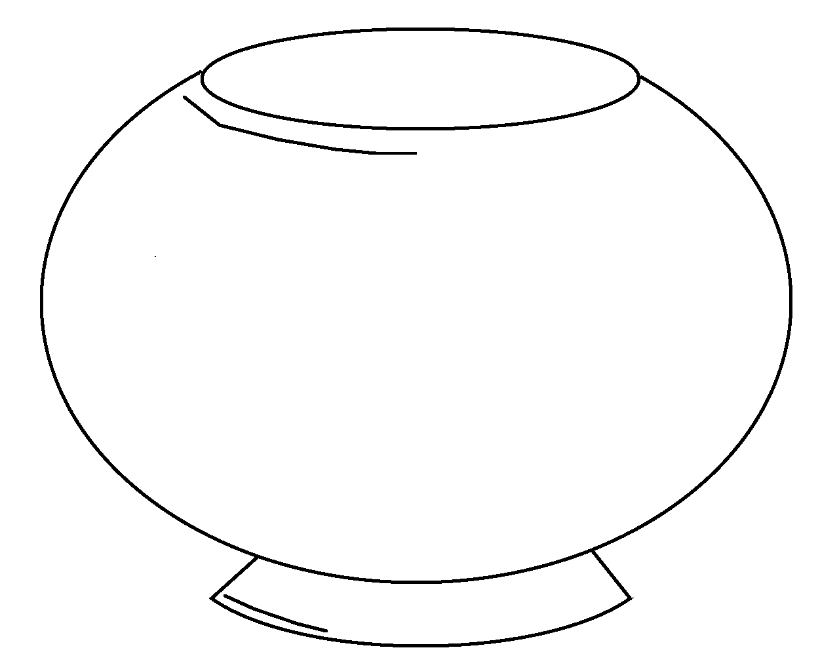
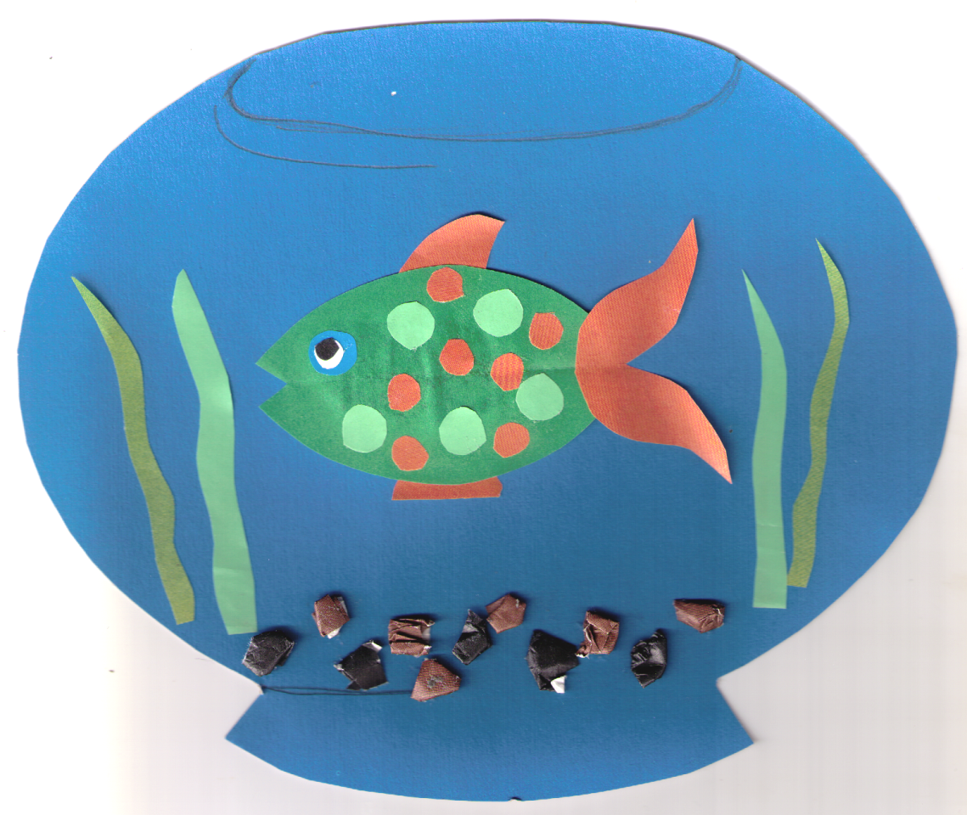

Slide 8
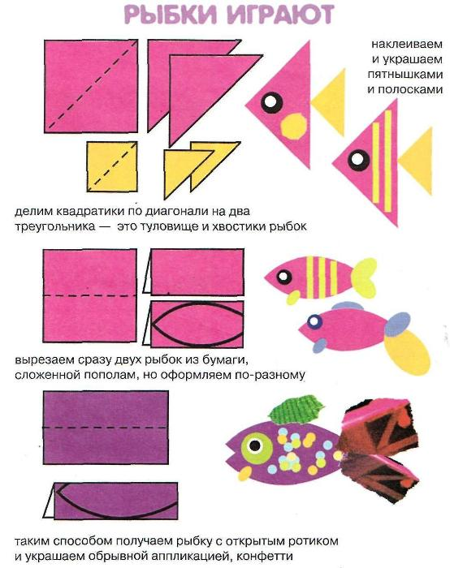

Slide 10
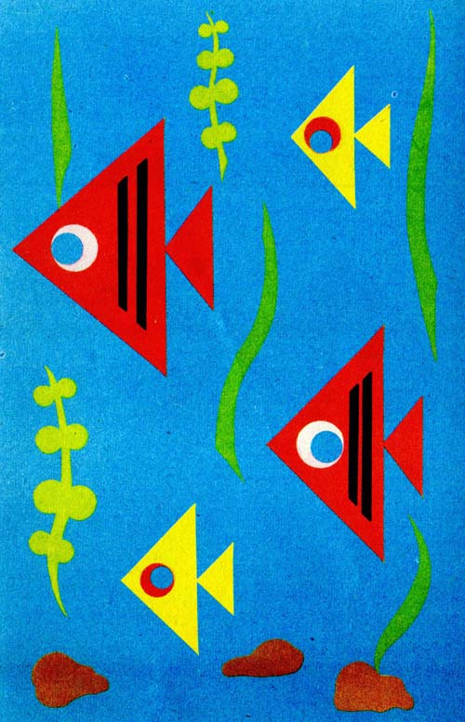

Slide 11

